Slide 1
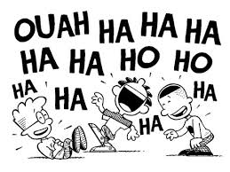

De petites blagues courtes
N°2
par Lande

Slide 2
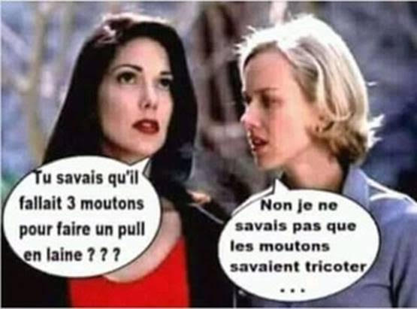
En introduction

Slide 3
Courtes et gentilles !!
Comment apelle-t-on un tueur en série dans un champ de blé ???
Un Cereal Killer !
Qu'est-ce qu'un cuistot nudiste ?
Un cuisinier qui se mets à POÊLE !
Quel est le point commun entre une pizza brûlée, de la bière congelée et une femme enceinte ?
Dans tous les cas, l'homme ne l'a pas sortie à temps.

Slide 4
Ces blagues arabes sont à prendre au second degré et il n'y a donc pas lieu de se vexer.
(Je précise pour les personnes susceptibles qui ne comprennent pas le second degré......lol
Les arabes ont, de plus, beaucoup d'humour contrairement à ce que l'on peut penser à cause des médias qui ne parle que de choses sombres.
Comme si les arabes n'avaient pas de l'humour aussi.

Slide 5
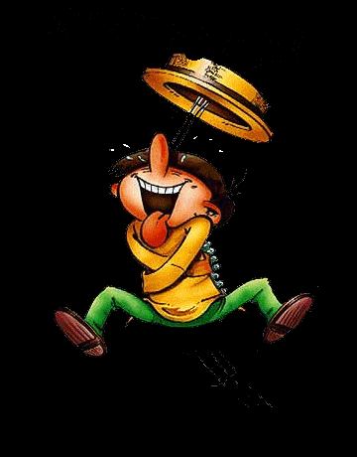

Slide 6
Une tomate marocaine rencontre un choux-fleur et lui demande un rdv.
Le choux-fleur arrive en retard, la tomate lui dit: " oh t'abuse CHOUFF L'HEURE ...!"

Slide 7
C'est l'histoire d'un homme qui va voir un imam pour se marier.
L’homme lui demande le prix de la cérémonie.
L’imam lui dis "tu sais plus ta femme est belle plus c'est cher".
Quelques jours plus tard l’homme part revoir l’imam avec sa future femme.
Il donne 1 Euros à l’imam.
L’imam lui dis: "attend je te rend ta monnaie".

Slide 8
Mohamed a acheté une maison voisine de lle d'un médecin.
Lorsque ceux-ci font connaissance, Mohamed déclare à son voisin
"Belles maisons, n'est ce pas, mais la mienne vaut le double de la vôtre."
Comment ça ? Elles sont parfaitement identiques, comment la vôtre pourrait-elle valoir deux fois plus que la mienne ?
Mohamed répond :
Moi j'habite à côté d'un médecin, vous à côté d'un arabe.

Slide 9
Deux Arabes se rencontrent. L'un d'eux s'exclame
Mais tu as vu ton chameau ?
Il est plein de sparadrap et de pansements !
Qu'est-ce qui lui est arrivé ?
C'est ma femme qui apprend à conduire...

Slide 10
Un jour à l'école la maitresse un peu raciste explique au jeune Mohamed :
"A partir d'aujourd'hui tu t'appelleras Jean-pierre, car nous sommes en France"
Le soir même Mohamed rentre chez lui et sa mère l'appelle par son prénom, mais Mohamed répond :
"Je m'appelle Jean-pierre maintenant".
A peine terminé sa phrase que le pauvre Mohamed se prend une baffe.
Quand son père rentre il raconte la même chose et s'en reprend une.
Le lendemain de retour à l'école la maitresse en voyant son oeil au beurre noir lui demande :
"Que t'es-t-il donc arrivé?"
Le jeune Mohamed répond :
" A peine 2 heures que j'étais Français que je me faisais déjà taper par des Arabes !"

Slide 11
Un Marocain a une tête vraiment grosse. Tous les jours en allant à son travail, il entend un gamin dire à ses copains :
Heureusement que ce type n’est pas notre roi.
Un jour, il attrape le gosse et il lui demande :Dis moi ce qui se passerait si j’étais le roi ?
Le gamin réponds :Rien, sauf que le dirham serait aussi grand qu’une assiette.

Slide 12
C'est un arabe qui recherche sa femme dans un marché.
Il rencontre un français qui cherche aussi la sienne.
L'arabe lui demande : Elle est comment ta femme ?
Le français lui réponds: blonde aux yeux bleu et vêtue avec un décolleté rouge et une mini jupe. elle a aussi des talons haut.
Il rajoute: la tienne est comment ?
L'arabe réponds: elle est comme ta femme...
Ont laisse donc tomber la mienne et on cherche la tienne...
que je me faisais déjà taper par des Arabes !"
que je me faisais déjà taper par des Arabes !"

Slide 13
Avant de jeter Ben Laden à l'eau, les soldats américains...
0nt priés trois fois Allah : à la 1, à la 2 et à la 3...

Slide 14
C'est l'histoire d'un gars qui demande à un imam s'il peut faire la prière du vendredi à la maison en utilisant l'imam de la télévision.
L'imam le regarde et lui dit " bien sur, et pendant que tu y es, mets un drap noir sur le frigo et tu fera le Hajj dans la cuisine

Slide 15
Obama et Sarkosy discute devant une machine à remonter le temps.
Obama se met devant la machine et dit "que seront les USA dans 10 ans ?"
La machine réponds: Cela sera le pays le plus riche , plus de pollution, plus de chômage !
Sarko se met devant la machine et dit " que sera la France dans 100 ans ?"
Il regarde la machine pendant 5 min les yeux grands ouverts ! ...Obama dit: Nicolas que pasa ?
Dis moi ce qu'il y a écris sur la machine ? .
Sarko dit: je peux pas te dire Barack
Obama insiste:" Aller dit moi ce qu'il y a d'écrit "
Sarko crie " Je Peux Pas Te Dire, C'est Écrit En Arabe !

Slide 16


Slide 17
Quelle différence existe-t-il entre Paris, L'ours blanc et Virginie ?
Paris est une métropole, l'ours blanc est maître au Pôle, Virginie aimait trop Paul.

Slide 18
Quelle est la différence entre une échelle et un pistolet ?
L'échelle sert à monter, le pistolet sert à descendre.

Slide 19
2 hommes discutent...
- On a beaucoup écrit sur moi.
- Ah, vous êtes connu ?
- Non, tatoué

Slide 20
Quel est la différence entre un œuf et un chien?
On peut pas faire de chien à la coque...

Slide 21
Un gars dit à un autre dans un troquet...
T'es con toi ! T'es vraiment con !C'est pas possible ce que t'es con ! J'ai jamais vu un con pareil !
Tiens, c'est simple, s'il existait un concours de cons, tu finirais deuxième !
Pourquoi deuxième ?
- Parce que t'es trop con pour finir premier !

Slide 22
Que dit un sucre à un café?
- Plouff...

Slide 23
Un avaleur de sabres entre dans une mercerie...
Bonjour, je voudrais des aiguilles.
Ah ? Vous faites de la couture ?
- Non, je fais un régime !

Slide 24
Un monsieur visite un musée. Soudain il s'arrête et dit au guide...
Ah, c'est moche !
C'est du Picasso, répond le guide.
Plus loin, il s'écrie de nouveau :
Ah, c'est vraiment moche !
- Ca Monsieur, c'est un miroir !

Slide 25
Comment appelle-t'on un avocat avec un QI de 50 ?
- Monsieur le juge.

Slide 26
Vous connaissez le monokini (1 pièce) et le Bikini (2 pièces). Mais qu'est-ce que le trikini ?
- Chapeau, lunettes et sandales...

Slide 27
Deux amis se rencontrent. L'un, joueur invétéré dit à l'autre...
Il faut que je t'annonce une grande nouvelle: j'arrête de jouer! Plus de casino, plus de tiercé, plus de poker...
Bravo, lui dit l'autre. Mais pardonne-moi, te connaissant, j'ai du mal à y croire. Je suis même sûr que tu ne tiendras pas!
- Ah bon? Tu paries combien ?

Slide 28
Vous connaissez l'histoire de zip le pingouin ?
C'est un pingouin il marche sur la banquise et zip le pingouin...

Slide 29
Qu'est ce qu'une duche?
Une douche sans o...

Slide 30
C'est maman nuage et petit nuage qui se baladent et d'un coup, petit nuage s'arrête et dit :
- Maman j'ai envie de faire pluie-pluie...

Slide 31
Au téléphone:
Tu connais Sarah ?
Sarah qui ?
- Ca raccroche

Slide 32


Slide 33
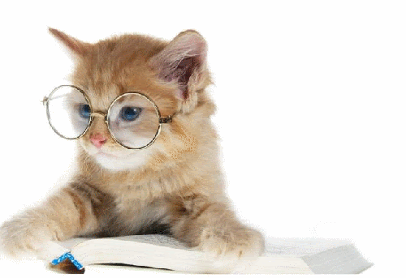

Slide 34
Et la meilleure …
mais pas des moindres

Slide 35
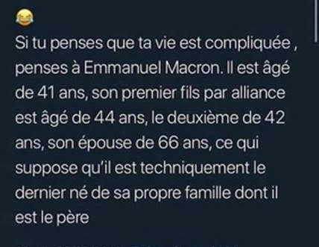

Slide 36


Slide 37
C’était
De petites blagues courtes
par Lande

